Slide 1


PARTICIPACION CIUDADANA EN LA GESTION PUBLICA
MAURICIO AVILA PINO
CONCEJAL DE QUILLOTA

Slide 2

RENDICION DE CUENTAS
3 ITEM DE GASTOS:
VALOR DEL CURSO: $380.000.-
2) VIATICOS: $424.553.- (VALORES SEGÚN NORMATIVA)
3) PASAJES, TRASLADOS, PEAJES, ESTACIONAMIENTO: SUMA A RENDIR $500.000.-
CONCEJAL ASUME DICHOS GASTOS.

Slide 3
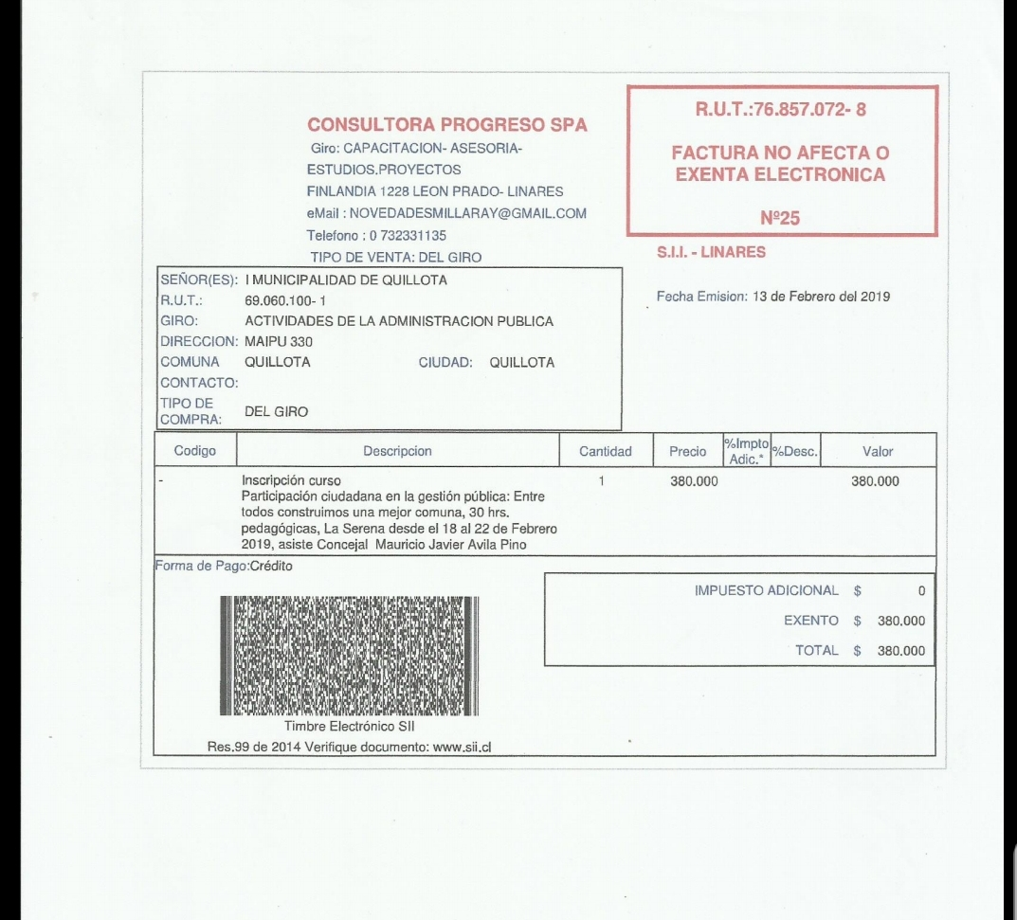

Slide 4
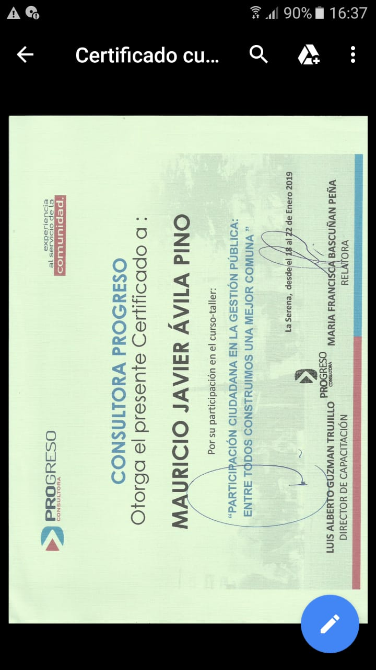

Slide 5
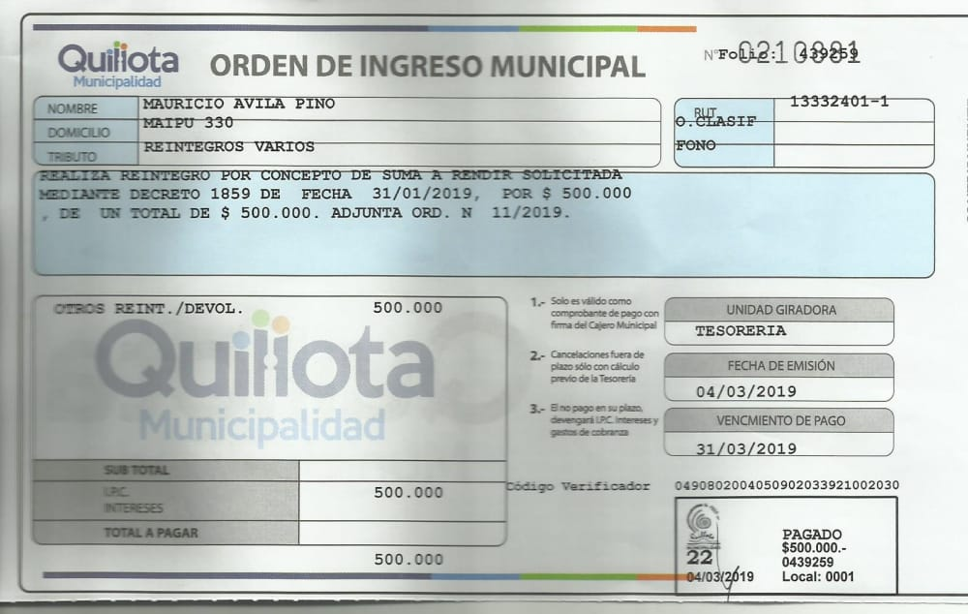

Slide 6

QUÉ ES LA PARTICIPACIÓN CIUDADANA La Participación ciudadana se puede entender como la forma en que la ciudadanía se vincula con el estado o gobierno local a través de diversos mecanismos y en distintos niveles

Slide 7
CUADRO 1. TIPOS DE LÓGICAS DE ACCIÓN E INTERCAMBIO SOCIEDAD CIVIL - ESTADO
BIEN BASE DEL INTERCAMBIO | GRAMÁTICA RELACIONAL | LÓGICA DE LA ACCIÓN | EJEMPLOS
Información | Sociedad informa al Estado | HACER - SABER | Consultas no vinculantes Buzones de quejas Encuesta satisfacción usuarios
 | Sociedad es informada por el Estado |  | Campañas mediáticas estatales Transparencia y acceso a la información gubernamental Informes de labores
 | Sociedad y Estado se informan mutuamente |  | Consejos consultivos Mesas de diálogo
Poder | Sociedad manda al Estado | HACER - HACER | Elecciones Referendo, plebiscito, mandato revocado
 | Sociedad es mandada por el Estado |  | Políticas tercerizadas
Bienes y Servicios | Sociedad y Estado mandan mutuamente | HACER - TENER | Consejos deliberativos Presupuestos participativos
 | Sociedad provee al Estado |  | Impuestos
 | Sociedad es provista por el Estado |  | Transferencias Subsidios
 | Sociedad y Estado se proveen mutuamente |  | Obras con trabajo de los beneficiarios Proyectos de co-inversión

Slide 8
INSTRUMENTOS DE GESTIÓN MUNICIPAL Y MECANISMOS DE PARTICIPACIÓN CIUDADANA.
PLADECO, PRESUPUESTO MUNICIPAL, PLAN REGULADOR, PLAN DE SEGURIDAD PÚBLICA, OTROS.

Slide 9
1.- PLADECO PARTICIPATIVO SUBDERE
Metodología propuesta por la SUBDERE:
Se enmarca dentro de tres principios fundamentales:
Legitimidad
Transparencia
Gobernanza

Slide 10
2.- PARTICIPACIÓN CIUDADANA EN LA ELABORACIÓN DEL PLAN REGULADOR COMUNAL
En la Fase de Formulación o Diseño del Plan
En la Fase de Aprobación del Plan:

Slide 11
3.- PRESUPUESTO MUNICIPAL
Es un instrumento de gestión, en el cual se reflejan los posibles ingresos y gastos para un determinado período dentro de un año calendario.
En este se deben expresar monetariamente los programas y actividades que se realizarán en dicho período.
En esencia apunta a dejar una constancia de los recursos que se espera disponer (Ingresos) en el año siguiente, basado a su vez en una proyección de cómo estos se gastarán.(Gastos)

Slide 12
PRESUPUESTOS PARTICIPATIVOS
PRESUPUESTO
MUNICIPAL
PRESUPUESTO PARTICIPATIVO

Slide 13
PRESUPUESTOS PARTICIPATIVOS
El presupuesto participativo es:
Por un lado, un instrumento de la gestión pública que contribuye a un uso transparente y democrático del gasto público.
Por otro lado, es un proceso en que se involucran sectores de la sociedad civil, es decir, un proceso con elementos de información, deliberación y votación ciudadana, en donde se asigna cierta proporción del presupuesto municipal para satisfacer necesidades y proyectos priorizados por la comunidad

Slide 14
4.- EL PLAN COMUNAL DE SEGURIDAD PÚBLICA
Es el instrumento de gestión que fija las orientaciones y las medidas que la municipalidad y los integrantes del consejo comunal de seguridad púbica dispongan en materia de seguridad pública a nivel comunal
Este instrumento contendrá un diagnóstico de la situación de seguridad de cada comuna y establecerá objetivos, metas, acciones y mecanismos de control de gestión conforme a los compromisos que cada integrante del consejo comunal de seguridad pública realice, de acuerdo a su disponibilidad presupuestaria y en el ámbito de sus respectivas competencias.

Slide 15
MATERIAS QUE INCORPORARÁ
EL PLAN DE SEGURIDAD PÚBLICA COMUNAL
Medidas de prevención de conductas infractoras por parte de niñas, niños y adolescentes.
Medidas de prevención de deserción escolar y de reinserción de los escolares desertores.
Prevención y rehabilitación del consumo de drogas.
Fortalecimiento de la convivencia comunitaria.
Mejoramiento urbano en barrios vulnerables.
Prevención de la violencia intrafamiliar y violencia contra las mujeres.
Proyectos específicos para prevenir los delitos de mayor relevancia y ocurrencia en la comuna.
Otras materias de interés comunal en el área de la seguridad pública

Slide 16
ORDENANZA MUNICIPAL DE PARTICIPACIÓN CIUDADANA
Cada municipalidad deberá establecer en una ordenanza las modalidades de participación de la ciudadanía local, teniendo en consideración las características singulares de cada comuna, tales como :
La configuración del territorio comunal,
La localización de los asentamientos humanos
El tipo de actividades relevantes del quehacer comunal,
La conformación etárea de la población

Slide 17
La ordenanza deberá contener:
Tipo de las organizaciones que deben ser consultadas e informadas
Fechas o épocas en que habrán de efectuarse tales procesos.
Describirá los instrumentos y medios a través de los cuales se materializará la participación, entre los que podrán considerarse la elaboración de presupuestos participativos, consultas u otros.

Slide 18
5.- CONSEJO COMUNAL DE ORGANIZACIONES DE LA SOCIEDAD CIVIL (COSOC)
La ley establece que en cada municipalidad existirá un consejo comunal de organizaciones de la sociedad civil, elegido por las organizaciones comunitarias de carácter territorial y funcional, y por las organizaciones de interés público de la comuna.
Este sesionará a lo menos 4 veces en el año y será presidido por el Alcalde

Slide 19
OBLIGACIÓN DEL ALCALDE CON EL COSOC
El Alcalde deberá informar al Consejo acerca:
de los presupuestos de inversión,
del plan comunal de desarrollo
y sobre las modificaciones al plan regulador, el que dispondrá de quince días hábiles para formular sus observaciones.

Slide 20
DEBERES Y DERECHOS DEL COSOC
1.- En el mes de mayo de cada año, el Consejo deberá pronunciarse respecto de la cuenta pública del Alcalde:
sobre la cobertura y eficiencia de los servicios municipales,
así como sobre las materias de relevancia comunal que hayan sido establecidas por el concejo,
y podrá interponer el recurso de reclamación establecido en el Título final de la Ley Orgánica Constitucional.

Slide 21
2.- Los consejeros deberán informar a sus respectivas organizaciones, en sesión especialmente convocada al efecto y con la debida anticipación para recibir consultas y opiniones, acerca de la propuesta de presupuesto y del plan comunal de desarrollo, incluyendo el plan de inversiones y las modificaciones al plan regulador, como también sobre cualquier otra materia relevante que les haya presentado el Alcalde o el Concejo Municipal.

Slide 22
6.- AUDIENCIAS PÚBLICAS
Son un mecanismo mediante el cual el Alcalde y el Concejo Municipal darán cuenta y deliberarán junto con la ciudadanía, materias que estime de interés la comunidad por medio de una solicitud escrita.
Estarán consignadas en su Ordenanza de Participación Ciudadana, como uno de los distintos mecanismos o instrumentos de participación para su territorio

Slide 23
7.- OFICINAS DE INFORMACIÓN, RECLAMOS Y SUGERENCIAS.(OIRS)
La municipalidad deberá habilitar y mantener en funcionamiento una Oficina de Informaciones, Reclamos y Sugerencias abierta a la comunidad.
La ordenanza de participación establecerá un procedimiento público para el tratamiento de las presentaciones o reclamos, como asimismo los plazos en que el municipio deberá dar respuesta a ellos, los que, en ningún caso, serán superiores a treinta días, de acuerdo a las disposiciones contenidas en la ley Nº 19.880

Slide 24
8.- LOS PLEBISCITOS COMUNALES
El Alcalde, con acuerdo del Concejo Municipal , a requerimiento de los dos tercios de este y a solicitud de dos tercios de los integrantes en ejercicio del Consejo Comunal de Organizaciones de la Sociedad Civil, ratificada por los dos tercios de los concejales en ejercicio, o por iniciativa de los ciudadanos habilitados para votar en la comuna, podrán requerir de la ejecución de un Plebiscito Comunal.

Slide 25
QUE MATERIAS SE PODRÍAN PLEBISCITAR:
Inversiones específicas de desarrollo comunal
Aprobación o modificación del plan comunal de desarrollo,
Modificación del plan regulador
Otras materias de interés para la comunidad local, siempre que sean propias de la esfera de competencia municipal.

Slide 26
9.- CONSULTA POPULAR NO VINCULANTE:
Acto cívico por el cual los ciudadanos que pertenecen a un determinado Municipio, emiten su opinión o parecer a la autoridad municipal, sobre la forma o manera en que se debe resolver una materia concreta sometida a su conocimiento”
La consulta municipal tiene el carácter de no vinculante, esto es, su resultado no genera obligación de acatamiento para la autoridad, teniendo, por tanto, un carácter meramente consultivo o ilustrativo del querer de la ciudadanía.
A la fecha no existe una regulación legal que se establezca los requisitos y procedimientos respecto de las consultas no vinculantes.
La Contraloría General de la República plantea que la ausencia de regulación legal impide la convocatoria y celebración de consultas no vinculantes.

Slide 27

PARTICIPACIÓN EN EDUCACIÓN

Slide 28
Participación en los espacios educativos:
La actual Reforma Educacional ha impulsado un conjunto de políticas educativas dentro de los propósitos destaca el derecho a las personas a participar.
Por tanto la participación ciudadana se encuentra en la base de los procesos formativos del Ministerio de Educación.

Slide 29
1.- EL AULA: PRIMER ESPACIO DE PARTICIPACIÓN
Uno de los espacios más importantes de participación es el aula, dado que es en ella donde estudiantes y docentes interaccionan diariamente a través de los procesos de enseñanza y de aprendizaje.
En la interacción cotidiana en el aula podemos incorporar ambientes más participativos, basados en el diálogo y en el razonamiento, a través de una pedagogía cercana, que genera confianza y en que la mediación de las y los docentes privilegie actividades que permitan ejercer la ciudadanía.

Slide 30
2.- EL CONSEJO ESCOLAR
El Consejo Escolar (CE), es la principal instancia para el desarrollo de la democracia y la participación en la organización educativa.
En este espacio es posible que tanto la o el sostenedor, como el director o directora, compartan las decisiones sobre la marcha general de la institución o incorporen innovaciones en los distintos ámbitos de la gestión que surgen con las y los otros actores involucrados.

Slide 31


3.- EL CONSEJO DE PROFESORES:

Slide 32

PARTICIPACIÓN EN SALUD

Slide 33
La incorporación del enfoque de derechos en las políticas públicas, ha ampliado el concepto de participación al ejercicio del control sobre la gestión pública, tanto desde el punto de vista de la calidad en la provisión de servicios como en el uso de los recursos públicos en relación a necesidades y expectativas de la población.
Aporta de esta manera, a la identificación de áreas críticas, a la mejoría de la calidad de los servicios y programas sociales, a la mayor pertinencia de las acciones en relación a necesidades y expectativas de la población, y por consiguiente, al aumento de la satisfacción usuaria.

Slide 34
Mecanismos de participación presentes en salud
Diagnósticos Participativos
Cuentas Públicas participativas
Consejos de la Sociedad Civil
Acceso a la información pública
Presupuesto participativo
Consulta Ciudadana
Diálogos ciudadano
Comités y mesas de trabajo
Consejo de asesores regionales
Foros regionales de seguridad pública
Oirs.
Plataformas digitales praritipativas Entre otras.

Slide 35

SOBRE JUNTAS DE VECINOS Y DEMÁS ORGANIZACIONES COMUNITARIAS.
TAMBIÉN REVISAMOS ASPECTOS DE LA LEY 19418

Slide 36

REGISTRO PÚBLICO DE ORGANIZACIONES COMUNITARIAS.
Las municipalidades llevarán un registro público, en el que se inscribirán las juntas de vecinos y demás organizaciones comunitarias que se constituyeren en su territorio, así como las uniones comunales que ellas acordaren. En este registro deberán constar la constitución, las modificaciones estatutarias y la disolución de las mismas.
De igual modo, las municipalidades llevarán un registro público de las directivas de las juntas de vecinos, de la unión comunal de juntas de vecinos y de las demás organizaciones comunitarias, como, asimismo, de la ubicación de sus sedes o lugares de funcionamiento.

Slide 37
TRANSPARENCIA ACTIVA
La Transparencia Activa es la obligación que tienen los organismos públicos de mantener a disposición permanente, a través de sus sitios electrónicos la información requerida en forma completa y actualizada
Esta obligación se fundamenta en la entrega de información pública relevante a la ciudadanía y al público en general;
Debe ser mensualmente, actualizada y de forma accesible y comprensible

